Slide 1
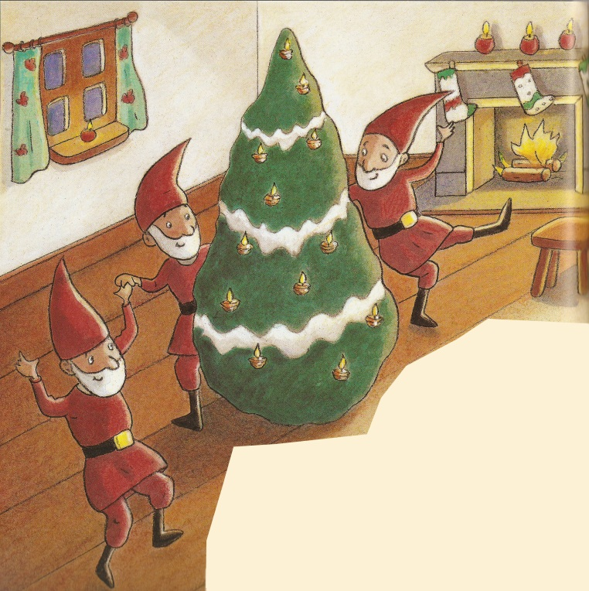
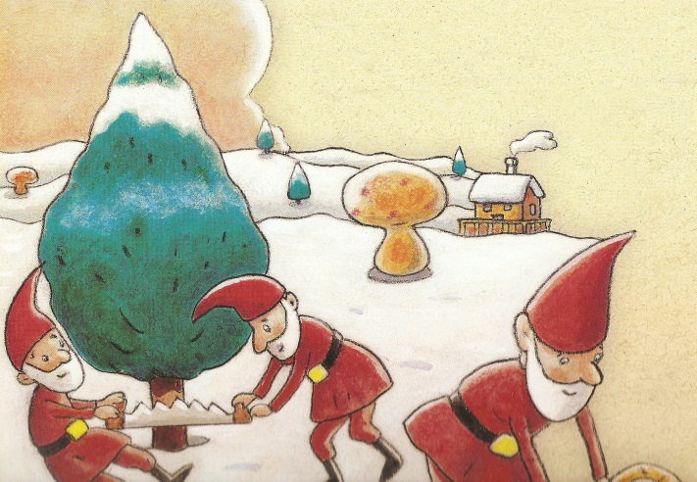
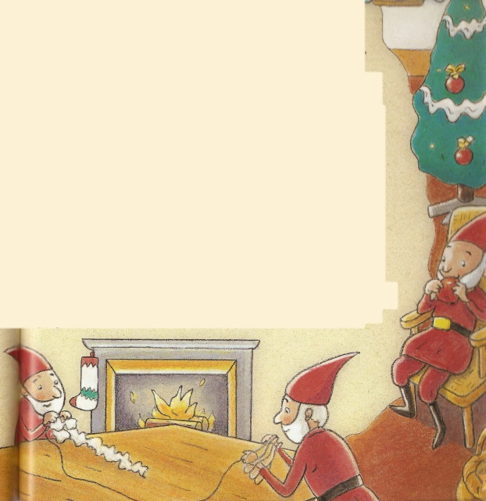
Les trois elfes gourmands

Slide 2
Les trois elfes gourmands
Texte
Il était une fois trois petits elfes qui, la veille de Noël, voulaient décorer leur maison avec un sapin.
Ils en trouvèrent un juste à leur taille. Et « ho hisse ! » ils le tirèrent jusqu’à chez eux, tout heureux.
Décoré de pommes rouges, de nèfles, des raisins secs et des prunes sauvages, il était le plus beau des arbres de Noël !
À la veillée, chacun à son tour raconta une histoire. Le premier elfe commença celle de l’ogre qui mangeait tout sur son passage, et qui aimait par-dessus tout les nèfles. Et pour bien montrer comment faisait l’ogre, le premier elfe mangea toutes les nèfles du sapin !
Le deuxième elfe raconta l’histoire du pauvre petit singé perdu, affamé, qui découvrit une mine de raisins secs. Et pour expliquer son histoire, il se mit à dévorer tous les raisins secs de l’arbre de Noël.
Le troisième elfe prit la parole à son tour et raconta l’histoire du lapin magique qui prenait des forces en mangeant des petites prunes sauvages. Et à son tour, il grignota toutes les prunes…
À la fin de la veillée, le pauvre sapin était tout déshabillé. Les trois elfes avaient croqué toutes ses décorations, même les belles pommes rouges ! Les trois gourmands se regardèrent, penauds :
« Heureusement, nous avons encore une petite réserve de noisettes !
— Mais, gourmands comme nous sommes, nous allons encore trouver le moyen de les manger ! remarqua le deuxième.
— Et si nous les cassions, nous pourrions nous servir de la coquille pour y faire fondre une bougie et illuminer ainsi notre sapin ! » proposa le troisième.
À trois, les elfes eurent vite fait de casser les noisettes, de couler de la cire dans les coquilles et d’accrocher leurs nouvelles bougies dans l’arbre. Les douze coups de minuit sonnèrent juste quand tout fut fini ! Alors, les trois amis allumèrent une à une les douze bougies de leur sapin, en récitant ensemble, suivant la coutume, la jolie poésie du Petit Peuple de la Forêt :
« Que chaque mois de cette année qui vient
Soit dans vos cœurs, et le tien et le mien
D’amitié et de bonheur plein ! »
« Et maintenant, dirent les trois elfes gourmands, il ne nous reste plus qu’à croquer nos noisettes ! »
D’Élisabeth Courtois, illustré par Chantal Cazin
24 histoires pour attendre Noël, Fleurus, octobre 2002

Slide 3
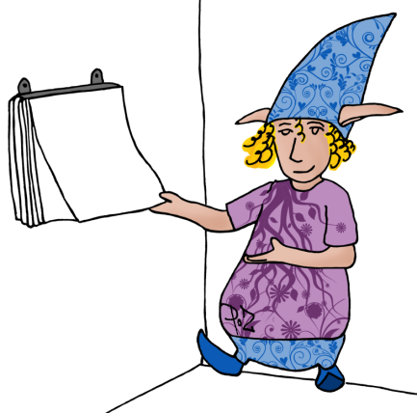
Jour
1

Slide 4
Le texte
Individuel
Recopie la fiche de lecture de ce texte, en la complétant comme il convient :
Ne fais pas de phrases.
Titre de l’histoire :
Auteur :
Illustrateur :
Titre du livre :
Maison d’édition :
Année de parution :
Narrateur de l’histoire :
Personnages de l’histoire :
Réponds aux questions sur ton cahier :
Fais des phrases correctes.
Quand se passe cette histoire ?
Avec quoi les elfes décorent-ils leur sapin ?
Quelle bêtise les elfes ont-ils fait ?
Finalement, avec quoi les elfes décorent-ils leur sapin ?
Exercices suivants sur la feuille

